Slide 1
公钥密码学研究方法论
第16课
Xiaohan Zhao
赵小涵
西安电子科技大学

Slide 2
内容回顾 1/4
Cryptanalysis
分析现有的密码技术概念
分析现有被提的方案协议
Benefits: 它们都是为了更好地辅助设计
谕言之能为我们人类说出了对现有构造方案的新结论（实际上不安全或者具有某种等价关系）
预言之力为我们人类指出了对未来构造方案的新雷区（这是不可能的，除非................................）。
用谕言收拾当下，然后用预言更好地踏上新的征程，这就是密码分析学在密码学研究中的重要位置。
Notes:
回顾内容有些多
因为有联系，特别是小强发表的论文

Slide 3
内容回顾 2/4
2019年，读了小明的论文后，小强把“提高数字签名方案的安全性到困难问题A-1”作为目标深入研究。半年之后，小强成功了，并发表了研究成果《一个更安全的数字签名方案 from 困难问题A-1》。论文里，小强宣称他提出的新方案更安全，因为攻破方案的难度建立在困难问题A-1之上，而解决问题A-1比解决问题A-2更难。
2020年，在更加深入理解和梳理方案的构造技术之后，小强发表了第二篇论文——《一个签名更短的数字签名方案 from 困难问题A-1》。和小强的第一个研究结果相比，第二个研究工作里的签名方案在相同安全性（基于相同的困难问题）的基础上把签名长度减少了160比特（从480比特降到了320比特），即签名长度降幅比例高达33%。

Slide 4
内容回顾 3/4
自从小强发表了上述的两篇文章后，小强就很喜欢这个研究方向。于是，在2021年，小强申请并获得了“高效数字签名方案 from 本源困难问题A-0”的研究项目。需要注意的是，我们人类目前尚不知道如何构造一个安全性可以归约到A-0本源困难问题的数字签名方案。
自信心爆棚的小强认为他不仅可以做到，而且还能做得更好，也就是达到方案高效。小强的研究目标是至少得到一个研究成果并发表标题拟为《一个320比特长度的签名方案 from 本源困难问题A-0》的学术论文。

Slide 5
内容回顾 4/4
谕言的目的： 对现有的研究结果进行修正或解释
谕言一：模型之内的安全性，论文错误
谕言二：模型之外的安全性，可证明安全也不安全
谕言三：概念之间的关系性，两者是等价互相构造
谕言四：谕言加强，强化攻击

Slide 6
Outline：密码分析学（下）& 课程总结
预言的目的
小婉的分析内容二：预言
小婉的分析内容二：总结
预言一：结果类实用方面的不可能
预言二：结果类安全方面的不可能
预言三：方法类满足预期的不可能
预言四：预言加深
对密码分析学的思考
本课程的回顾与展望

Slide 7
预言的目的
预言就是告诉我们人类即将（未来）出现失败的结果，即通过某个设计起点和某一类研究路线达到某研究目标会失败，包括研究结果在实用方面的不可能、研究结果在安全方面的不可能、通过某设计起点达到某研究结果的不可能。
设这个知识库目前有100条数据。预言式分析就是强调某条数据是不可能被我们人类加到这个知识库的，即把该数据条排除在这个知识库之外。假如小强计划添加“数据101”到这个知识库，小婉的预言式分析就是告诉小强这条数据是不可能添加成功的。
Notes:
预言能成功？ 给出构造不就行了，变成设计类的了

Slide 8
小婉的分析内容二：预言 1/4
小婉发表了第五篇论文:
《任意320比特长度的数字签名方案不可能基于困难问题A-1》
在这篇论文里，小婉的分析与小强发表于2020年的签名方案《一个签名更短的数字签名方案 from 困难问题A-1》有关。
在发现上述文章方案不安全后，小强彻夜难寐，一直在尝试修补该方案。虽然有一些可用的修补方法，但无法保持320比特。小婉的论文证明了在签名长度只有 320 比特的情况下，数字签名方案不管如何构造，其安全性不可能基于 A-1 困难问题。小婉的研究结果说明了小强之前一直在浪费力气做无用功。这篇文章在一定程度上帮助了小强，因为它指出小强必须把修补后的方案归约到困难性更弱的困难问题才行。

Slide 9
小婉的分析内容二：预言 2/4
小婉发表了第六篇论文:
《小强发表于2019年的签名方案不可能紧归约到困难问题A-1》
在这篇论文里，小婉的分析与小强发表于2019年的签名方案《一个更安全的数字签名方案 from 困难问题A-1》有关。
在小强的论文里，他证明了提出的签名方案的安全性可以归约到困难问题A-1，但该归约证明不具有紧归约（Tight Reduction）性质。因此小强在他2019年的论文结尾里提出一个公开问题，即如何对他的方案进行紧归约证明。在这篇论文里，小婉证明目前已知的安全归约技术方法都不可能把小强方案的安全性紧归约到困难问题A-1。小婉用反证法完成了这一不可能性的证明。具体而言，假如紧归约证明方法存在，小婉就可以利用这个归约技术解决另外一个公认的A-4困难问题。如果问题A-4的确是困难的，那么小强方案的紧归约证明方法就一定不存在。

Slide 10
小婉的分析内容二：预言 3/4
小婉发表了第七篇论文:
《任意通过设计起点A构造的签名方案不可能具有高效的签名计算》
在这篇论文里，小婉的分析与小强的研究内容有关。
在这篇论文里，小婉指出目前已知的所有基于设计起点A的签名方案在计算签名时都需要借助计算模块T（少了不行，因为少了之后签名算法或验证算法行不通）。而小婉在深入研究了计算模块T的性质之后，证明任何使用了模块T的方案都不可能具有高效性，方案效率要比现有的标准签名算法慢一倍以上。如果基于设计起点A的数字签名方案将被标准化，那么我们人类应该好好读一下小婉的这篇论文。

Slide 11
小婉的分析内容二：预言 4/4
小婉发表了第八篇论文:
《不可能基于本源困难问题A-0构造出可证明安全的数字签名方案》
在这篇论文里，小婉的分析与小强的研究项目（高效数字签名方案 from 本源困难问题A-0）有关。
在这篇论文里，小婉分析了本源困难问题A-0的性质特点以及数字签名方案达到可证明安全需要的基本条件，并巧妙地证明这两者存在着矛盾点。这一矛盾点说明我们不可能基于本源困难问题A-0构造出可证明安全的数字签名方案。小婉的研究结果直接否定了小强正在研究的课题，或者说直接帮小强完成了结题。

Slide 12
小婉的分析内容二：总结
方案构造时，研究人员想要达到某一研究目标，小婉也许会告诉他们达不到；研究人员想要选择某一个研究起点，小婉也许会告诉他们失败的风险。
以上就是密码分析学的预言之力，它不鸣则已，一鸣就是惊人的消极结果。然而，这种消极的预言对密码学的研究起到积极的研究引导作用，如同小婉对小强说：“洗洗睡吧，不要在X方面白费力气了，那是不可能的，记得明天换个研究目标”。

Slide 13
预言一：结果类实用方面的不可能1/3
构造密码方案时，研究人员必须得到一个能用且可以用的方案，即方案在实用评价模型中具有新颖性的一面。问题来了：研究人员理论上可以构造出无数多个可以用的方案。在可能构造出的所有方案中，最好的方案究竟有多高效？比如，签名计算可以快到何种程度，以及签名长度可以短到何种程度？
在密码分析学方面，小婉喜欢分析某一种密码技术下所有可能存在的方案在X方面的效率下界。这个下界就是最高效率的代表值，比如签名时间至少1秒（下界）。在小婉的证明框架下，小强把方案效率超越小婉证明的下界值当做研究目标是很危险的（大概率不可能），属于小强应该避免的研究内容。

Slide 14
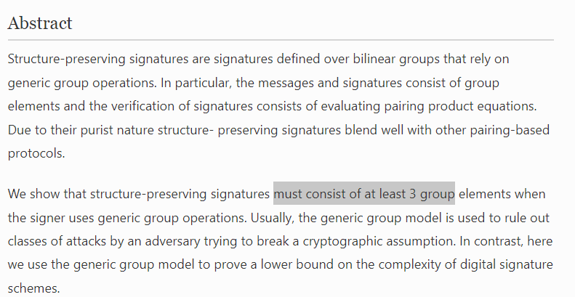
预言一：结果类实用方面的不可能2/3
Notes:
2011年的美密会论文《Optimal Structure-Preserving Signatures in Asymmetric Bilinear Groups》就是这方面的工作。该工作主要证明了Structure-Preserving Signatures对应的方案不管如何构造，每一个签名至少由三个元素组成。

Slide 15
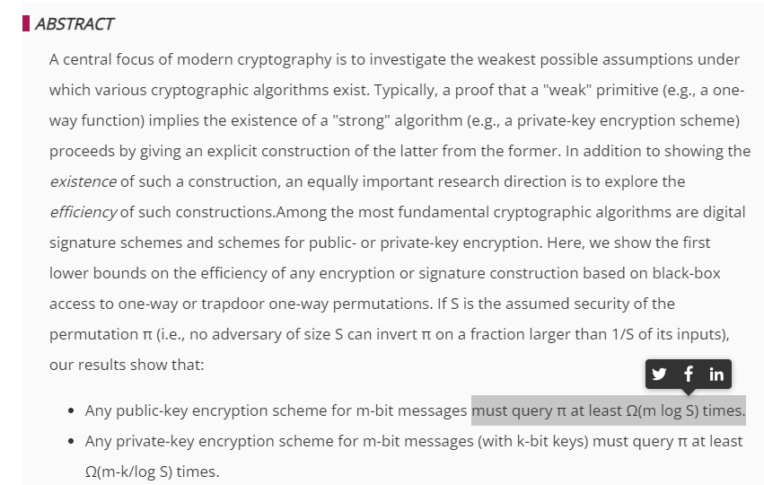
预言一：结果类实用方面的不可能3/3
Notes:
003年的STOC会议论文《Lower Bounds on the Effificiency of Encryption and Digital Signature Schemes》也是这方面的工作。该工作证明了某一类数字签名方案不管（通过指定的设计起点）如何构造，每一次签名验证消耗的计算量存在着一个下界值，即计算量肯定大于或者等于该下界值。

Slide 16
预言二：结果类安全方面的不可能1/5
构造密码方案时，研究人员必须得到一个安全、不可攻破的方案。我们通过安全归约方法证明方案具有安全性，而安全归约结果涉及三个因素：
困难问题的选择、
证明模型的选择、
是否可以实现紧归约。
问题来了：
对于一个给定的方案，最好的证明结果是什么？
对于某一类的方案构造，在无数多个候选方案中，最好的方案能有多好的安全证明结果？

Slide 17
预言二：结果类安全方面的不可能2/5
这种安全方面的分析分为两大类：
第一类是给定一个具体的方案，然后分析其安全归约结果的不可能性；
第二类是给定一种方案的构造方法，然后分析所有方案的安全归约结果的不可能性。
为什么对某一个具体方案的安全归约结果那么关心？这是因为该方案安全与否对人类影响巨大，比如该方案已成为算法标准，但研究人员仍然不清楚该方案安全证明的最好结果。最经典的研究就是对ECDSA签名方案和Schnorr签名方案的安全性进行分析。

Slide 18
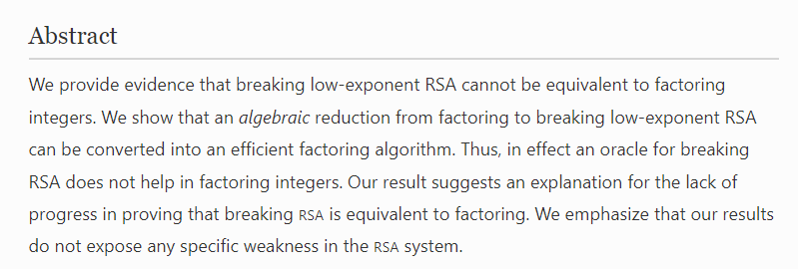
预言二：结果类安全方面的不可能3/5
Notes:
1998年的欧密会论文《Breaking RSA May not be Equivalent to Factoring》就是这方面的工作。该工作证明了RSA签名方案不可能归约到大数分解问题。这个不可能性分析关注困难问题，研究通过安全归约达到指定困难问题是否可能。

Slide 19
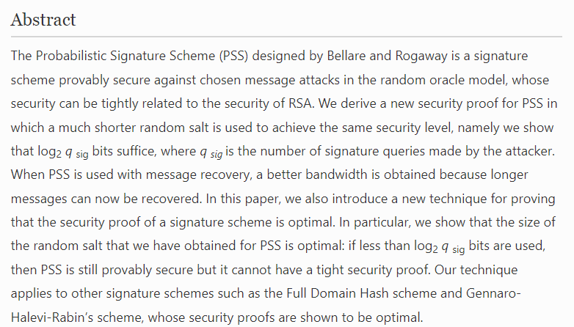
预言二：结果类安全方面的不可能4/5
Notes:
2002年的欧密会论文《Optimal Security Proofs for PSS and Other Signature Schemes》也是这方面的工作。该工作证明了某一类签名方案不可能紧归约到一类优质困难问题。这个不可能性分析关注紧归约性质，研究达到紧归约是否可能。

Slide 20
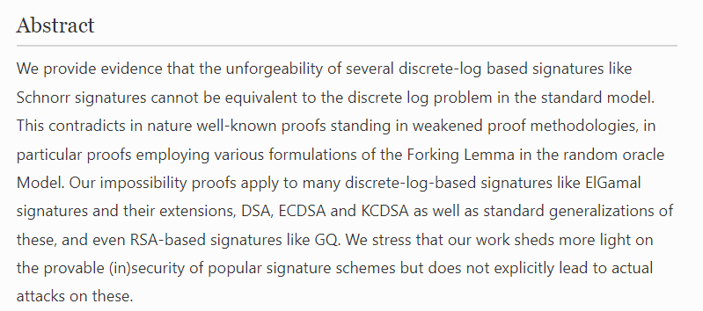
预言二：结果类安全方面的不可能5/5
Notes:
2005年的亚密会论文《Discrete-Log-Based Signatures May Not Be Equivalent to Discrete Log》也是这方面的工作。该工作的其中一部分贡献是证明了某些签名方案如Schnorr方案在标准模型下不可能归约到离散对数问题。这个不可能性分析关注证明模型的采用，研究在某一证明模型下达到某一种安全归约结果是否可能。

Slide 21
预言三：方法类满足预期的不可能1/4
构造一个方案时，假设我们选择了从A到B作为研究路线。问题来了：我们有没有可能成功？在这个问题里，小婉即将告诉我们不可能成功，即不管我们采取多么巧妙的方法也不可能通过A达到研究目标B的。
在前面的介绍中，我们可以通过单向函数构造数字签名方案。同时，学术圈最经典的结论指出我们不可能通过单向函数构造出安全可用的公钥加密(public-key encryption)方案。
见： 《Limits on the Provable Consequences of One-way Permutations》

Slide 22
预言三：方法类满足预期的不可能2/4
和结果类不可能相比较，方法类不可能强调通过研究起点A是不可能达到研究目标B的，虽然我们人类已经知道如何通过其它研究起点到达研究目标B。
这是有关研究路线的不可能。 结果类的不可能更侧重于一个现实结果，也就是目前所有的研究路线都达不到研究目标B。
上述的这种研究就是辅助设计类研究内容：新起点。

Slide 23
预言三：方法类满足预期的不可能3/4
Notes:
2011年的TCC会议论文《Impossibility of Blind Signatures from One-Way Permutations》就是这方面的工作。该工作证明了我们不可能通过单向置换（One-Way Permutations）构造出任何一个安全可用的盲签名方案。

Slide 24
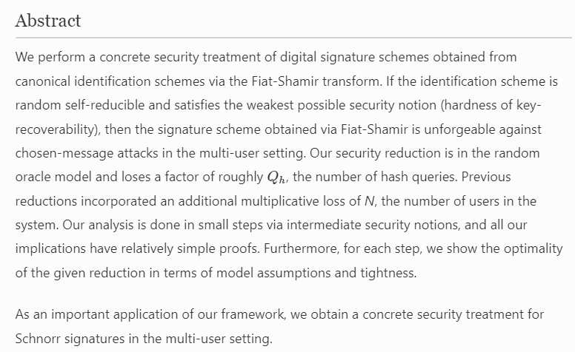
预言三：方法类满足预期的不可能4/4
Notes:
2016年的美密会论文《Optimal Security Proofs for Signatures from Identification Schemes》也是这方面的工作。该工作证明了我们不可能通过认证协议（Identification Protocol）构造出一个具有紧归约安全性质的数字签名方案。

Slide 25
预言四：预言加深 1/3
预言加深，就是扩大不可能的范围。
对于从A到B这个研究路线，我们的做法：
如果可能（已经存在），那么我们接下来考虑如何实现从更大范围的A到B，或者从A到更好结果的B。这是方案构造之路的一个研究逻辑。
如果不可能（已被证明不可能），那么我们接下来考虑从更大范围的A到B仍然不可能，或者从A到更差结果的B仍然不可能。这是密码分析学一个研究逻辑。

Slide 26
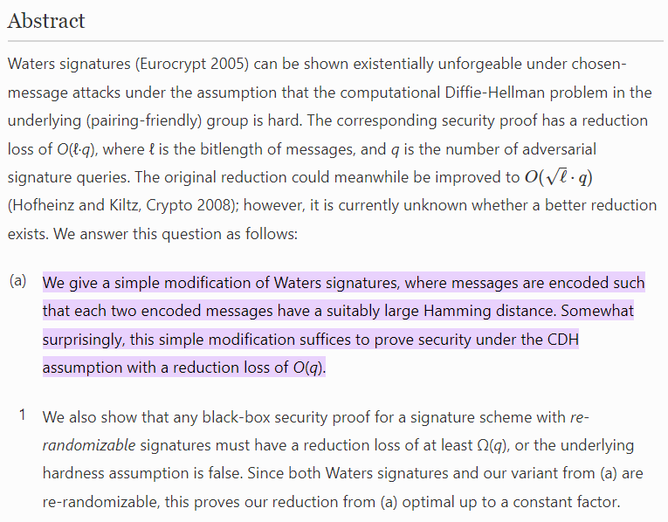
预言四：预言加深 2/3
Notes:
2012年的PKC会议论文《Waters Signatures with Optimal Security Reduction》就是这方面的工作。如果唯一性签名（Unique Signatures）方案不可能具有紧归约安全的性质，那么这一类不可能性可以被扩大吗？在该工作里，作者们把不可能的范围从唯一性签名扩大到了重随机化签名（Re-Randomizable Signatures），而前者仅仅是后者的一种特例。

Slide 27
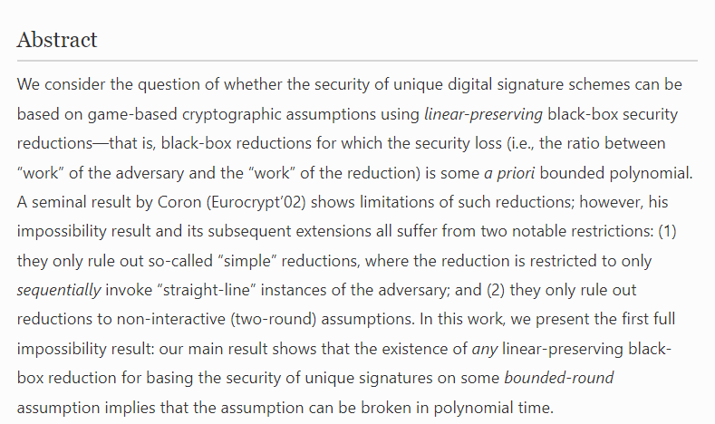
预言四：预言加深 3/3
Notes:
2018年 的TCC会议论文《On the Security Loss of Unique Signatures》也是这方面的工作。 如果唯一性签名方案不可能紧归约到优质的困难问题，那么优质困难问题是否可以被扩大包括一些劣质困难问题？在该工作里，作者们把不可能的范围从非交互式的优质问题扩大到了交互次数有限的困难问题。

Slide 28
论文导读

Slide 29
2020年以后：美密
Notes:
不再给详细了，顶会分析类的论文对新手越来越难

Slide 30
2020年以后：欧密

Slide 31
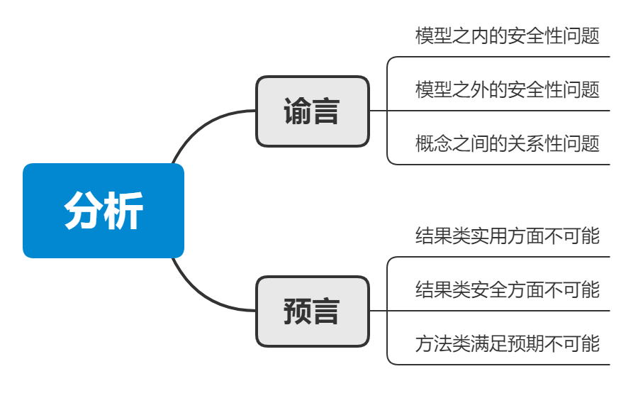
对密码分析学的思考

Slide 32
对密码分析学的思考 1/8
密码方案构造的这条路上，
我们希望能从某个很低或者指定的设计起点出发，成功构造出一个高效的密码方案。
我们又希望能从一个高效的方案出发，在一个较好的安全模型下，通过标准模型内的紧归约技术，把方案的安全性紧归约到一个较为优质的困难问题。
理想的构造：起点低，方案具有“多、快、好、省”的性质

Slide 33
对密码分析学的思考 2/8
假设研究对象（比如传统数字签名）确定了，小强已经构造了第一个密码方案A，并计划构造第二个具有某种新颖性的方案B。密码分析学就是辅助设计，帮助我们重新了解密码方案A的安全性，并提前认识方案B存在的可能性。
从设计起点X出发，我们是不可能构造出可用的数字签名方案的。
从设计起点X出发，我们构造出的数字签名方案在实用评价模型里肯定存在着Y方面的缺陷。
从方案A出发，在指定的安全模型下，不管归约技术如何选择，安全性都不可能归约到较为优质的困难问题，只能归约到劣质的困难问题。
从方案A出发，在指定的安全模型下，如果安全性要归约到较为优质的困难问题，那么所有的归约技术都必然具有Y方面的缺陷。
从具有X性质的方案出发，在指定的安全模型下，所有可能存在的安全归约必然具有Y方面的缺陷。

Slide 34
对密码分析学的思考 3/8
体会1：即使一个方案是可证明安全的，它也不是绝对安全的。绝对安全的密码方案现在不会有，将来也不会有！

Slide 35
对密码分析学的思考 4/8
要带着敬畏之心对待所有安全的方案。我们提出的方案有可能会面临模型之内新的攻击方法，比如基于大数分解困难问题的密码方案都将在强大的量子计算机面前灰飞烟灭，虽然可攻破现有密码技术的量子计算机尚未被实现。我们提出的方案也有可能会面临模型之外的攻击方法，比如侧信道攻击和斯诺登式攻击都是强有力的攻击武器。
要带着敬畏之心对待全新提出的密码技术，不要太过于激动。有许许多多的密码技术看起来很新鲜有前途，实际上它们早就以另一种面目在我们人类的知识库出现过。我们可以通过一些简单的转换方法得到它们。 而且有些新密码技术除了用来讲讲故事之外，便（暂时）一无是处。

Slide 36
对密码分析学的思考 5/8
…………………………………………
Notes:
这篇文章提到的概念在2007年（下一页）已经有了

Slide 37
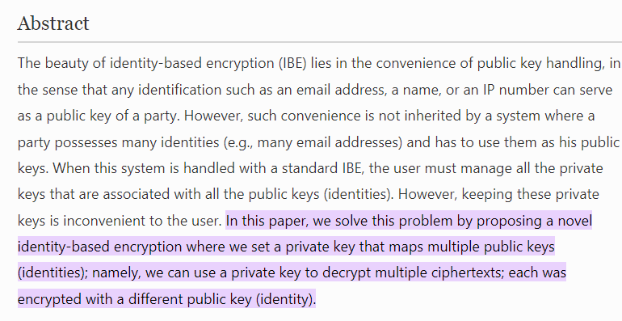
对密码分析学的思考 6/8

Slide 38
对密码分析学的思考 7/8
体会2：预言之力实际上是有限的。
在密码学领域，在一些假设条件成立前提下，小婉证明了某一种结果类或方法类的不可能，但这不代表这条研究路线已经完全被堵死。每一种预言之力都有它的局限性，因为它只针对假设条件成立时。 因此，只要小刚能找到一条研究路线绕过（Bypass）小婉的假设条件，挣脱束缚，他就有可能实现对应的研究目标，使得结果类或方法类变成可能。
当然了，小婉也不是吃素的，因为她给的假设条件可以是基于目前所有方案构造和安全证明都必须采取的技巧。小刚要摆脱这些假设条件得脑洞大开才行。

Slide 39
对密码分析学的思考 8/8
Notes:
在2017年的美密会上，就有两个工作绕过了已知的不可能性结论。第一篇论文是《Identity-Based Encryption from the Diffie-Hellman Assumption》。在此之前，有好多学术大咖证明通过Diffie-Hellman问题构造基于身份加密（Identity-Based Encryption）方案是不可能的。在这篇论文里，作者们就把这个不可能结论绕过去了，还获得了美密会的最佳论文奖（Best Paper Award）

Slide 40
本课程的回顾与展望

Slide 41
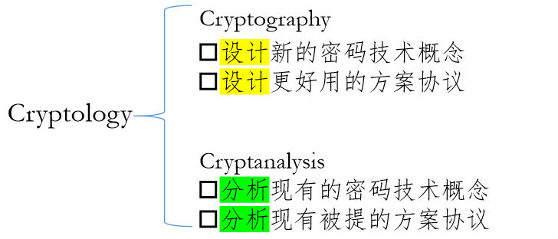
回顾与展望 1/4
《公钥密码学研究方法论》
成功时，超越人类认知极限
失败时，后退一步海阔天空
从第一篇论文到第四篇论文
谕言之能，修正认知和解释
预言之力，避免设计无用功

Slide 42
回顾与展望 2/4
现在，大家应该可以看到密码学术圈存在和星星一样多的研究问题和研究动机。
对于刚刚入门密码学的研究生而言，你要担忧的不是找不到可以做的研究问题，而是哪一个研究问题更有趣（更有价值）。

Slide 43
回顾与展望 3/4
《密史》结束语
密码学的尽头是数学，数学提供了方案构造的设计起点。
数学的尽头是哲学，哲学让我们懂得从A到B，懂得超越人类的认知极限，懂得在遇到困难时后退一步海阔天空，懂得百尺竿头更进一步，懂得从无法到有法，从无限到有限。
哲学的尽头是神学，神学让我们掌握了谕言之能和预言之力。
神学或许也有尽头，但我们作者没有能力看透。本书对数字签名密史内容的介绍到此为止，我们全体作者目送读者一路向前继续走，去探索我们作者看不到的尽头之后……
说明：密码学研究方法论的总纲都在这了。
Notes:
其实，这个时候应该用音乐感染一下
见密史的官方MV
【《数字签名密史：从急需到有趣》官方MV】 https://www.bilibili.com/video/BV1jg411i7yN/?share_source=copy_web&vd_source=2a6092c20cfd4a2bd4f78c526f83dedb

Slide 44
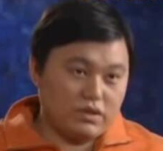
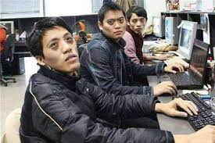
回顾与展望 4/4
你是谁？
你有什么能力和天赋？
你的性格合适做哪类研究？
你的科研平台能支持什么？
你所处时代的研究热点是？
你有急着赚钱的压力吗？
你，一生何求？
你的认知、机遇、选择和命运……
Notes:
你研究的其实不是密码学，而是“道”

Slide 45
课程结束 GOOOOOOOD LUCK!
《密史》——后记

